Slide 1

La chaine de valeur des ‘Smart Textiles’
Mark Croes - Centexbel

Slide 2

Chaîne de valeur des produits textiles intelligents/connectés
Chaîne de valeur intersectorielle des textiles intelligents
Série d'organisations, de ressources et de connaissances connectées pour créer de la valeur pour le client
Analyse et validation de la chaîne de valeur

Slide 3
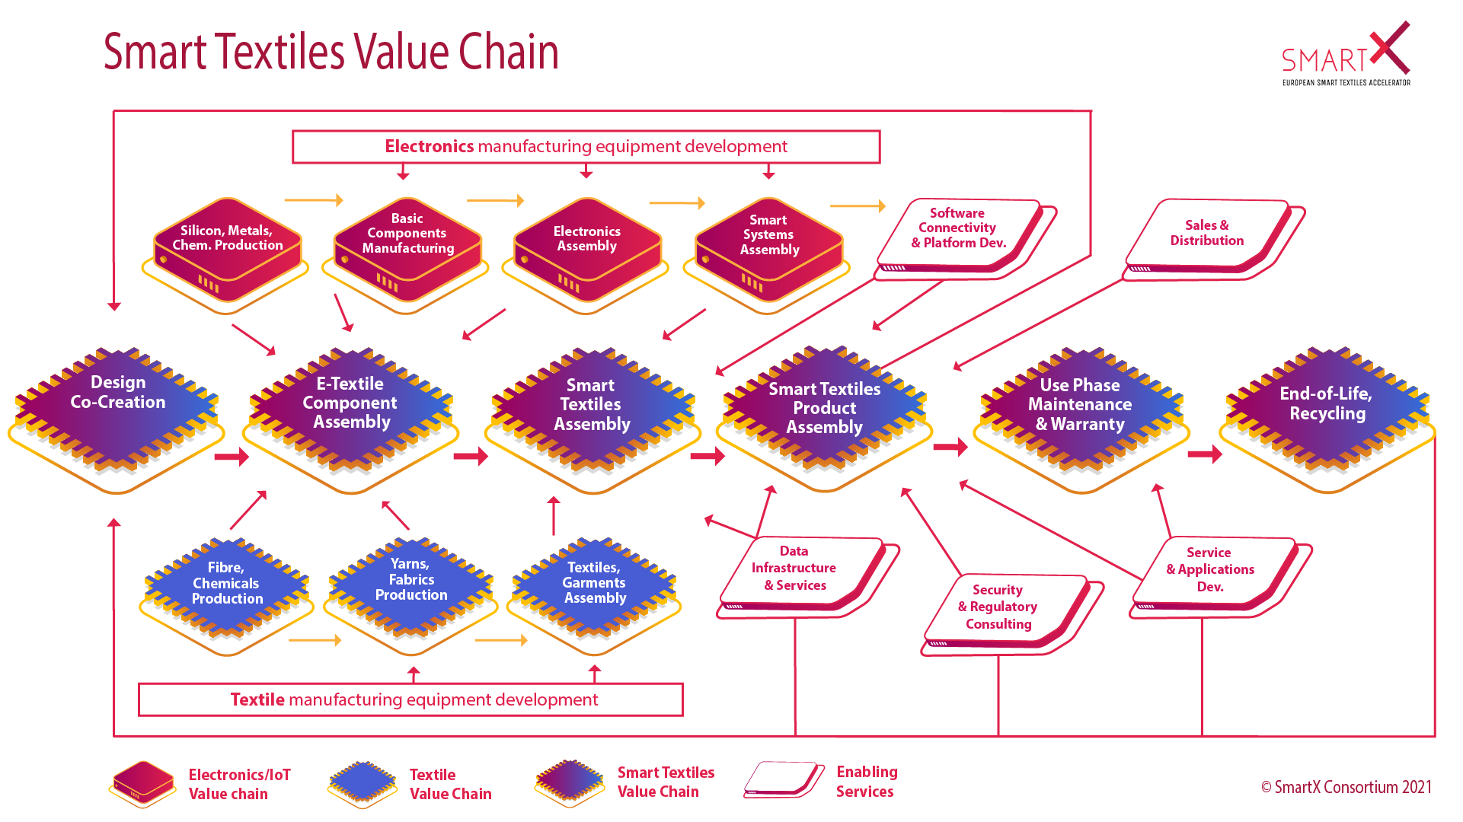

Slide 5

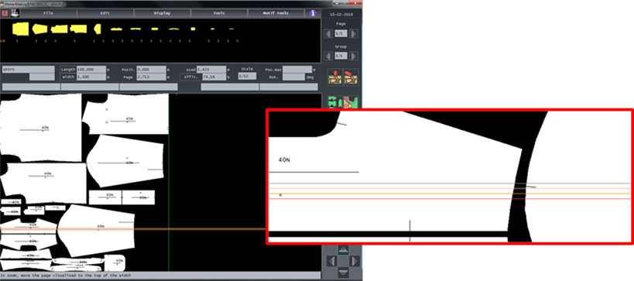
Chaîne de valeur textile
Fibres, fils et revêtements conductrices utilisant des métaux et du carbone
Processus de tricot et de tissage adaptés (ex. 3D)
Alignement automatique du modèle pour la continuité de la conductivité

Slide 7
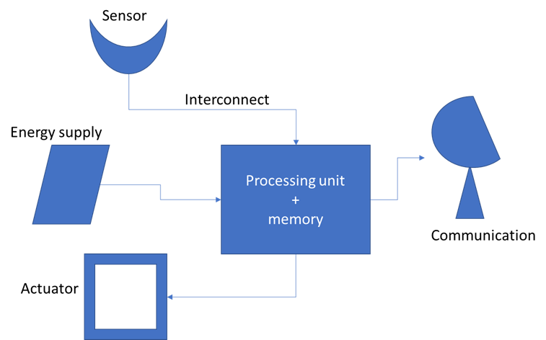
Chaîne de valeur de l’électronique et de l’IOT
Fabrication d’électronique flexible et extensible
Disponibilité limitée des puces de silicium
Technologies et processus d’interconnexion adaptés

Slide 9
Conception et co-création
Évitez les poussées technologiques
Impliquer activement toutes les parties prenantes concernées le plus tôt possible
Sessions de co-création avec l’utilisateur final
Montrer la valeur ajoutée d’une véritable intégration de l’électronique et du textile
Envisager la collecte et le traitement des données dès les premières phases

Slide 11

Assemblage de composants E-Textile
Intégration de l’électronique dans les textiles au niveau du fil ou du tissu
Les capacités de fabrication entièrement automatisées font encore largement défaut
Combinaison flexible de technologies de fabrication telles que l’impression, la broderie, le pick and place
Démontable ou résistant au lavage/nettoyage

Slide 13
Assemblage de textiles intelligents
Intégration d’objets électroniques ou d’objets textiles électroniques dans des vêtements ou d’autres articles tels que des tissus d’ameublement, de la literie, des tapis, etc.
Intégrateurs de systèmes – ex. fabricant de vêtements à petite échelle avec une expertise liée à l’électronique et une connaissance de modelage spécifique

Slide 15
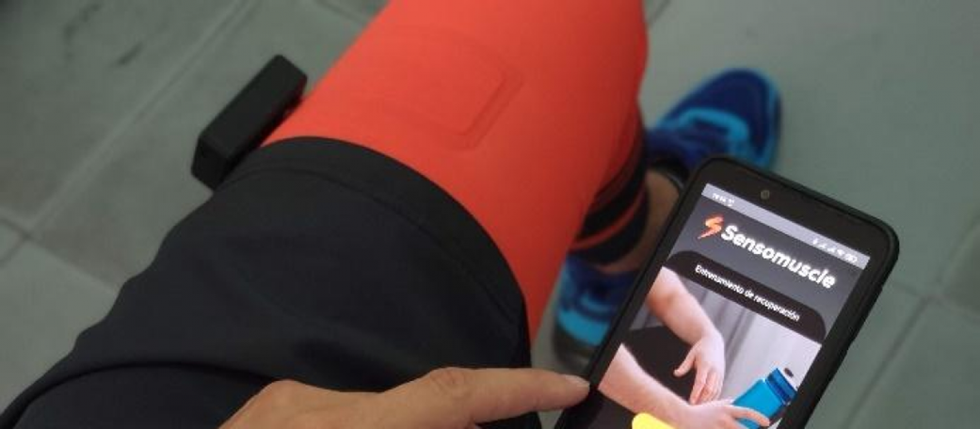
Assemblage de produits textiles intelligents
Application intelligente en ajoutant un logiciel
Interface client
Communication et réseau
Développement de services

Slide 16
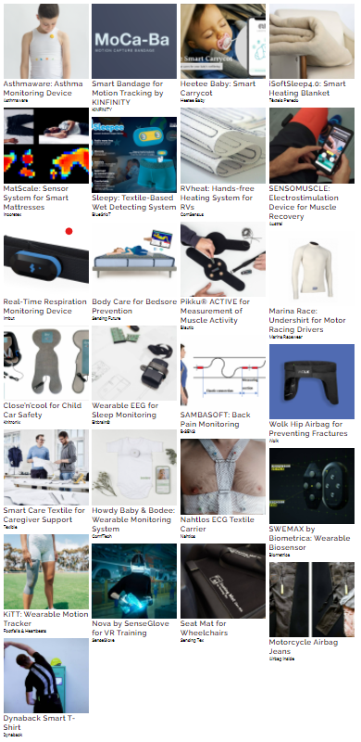
Projets SmartX
3 appels à projets
25 projets acceptés
50 PME participantes
Positionnement dans la chaîne de valeur

Slide 17
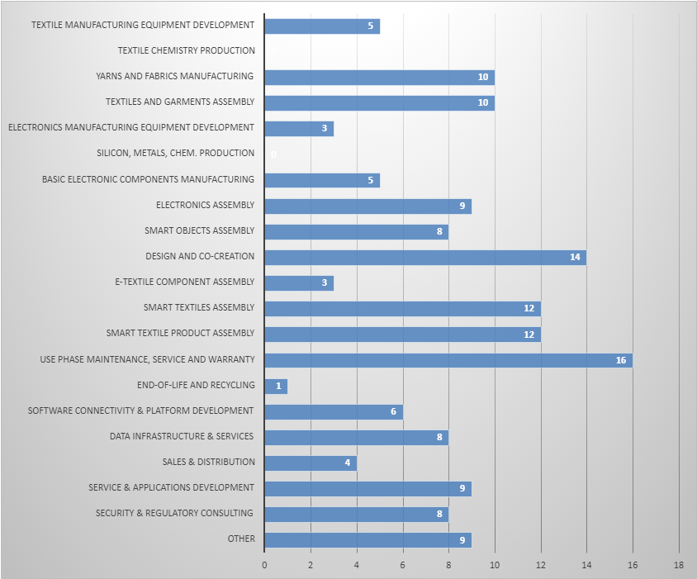
25 Projets SmartX
Tous les nœuds au cœur de la création de valeur Smart Textiles sont bien couverts
Moins couverts sont l’équipement de fabrication, les produits chimiques et la fin de vie / recyclage

Slide 18
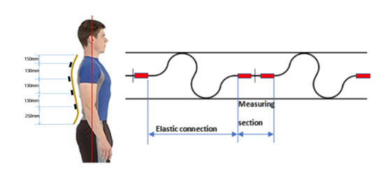
Sambasoft Project
Smart and Ambulatory Monitoring of the Backbone using Advanced Sensors based on the Optical Fiber Technology

Slide 20
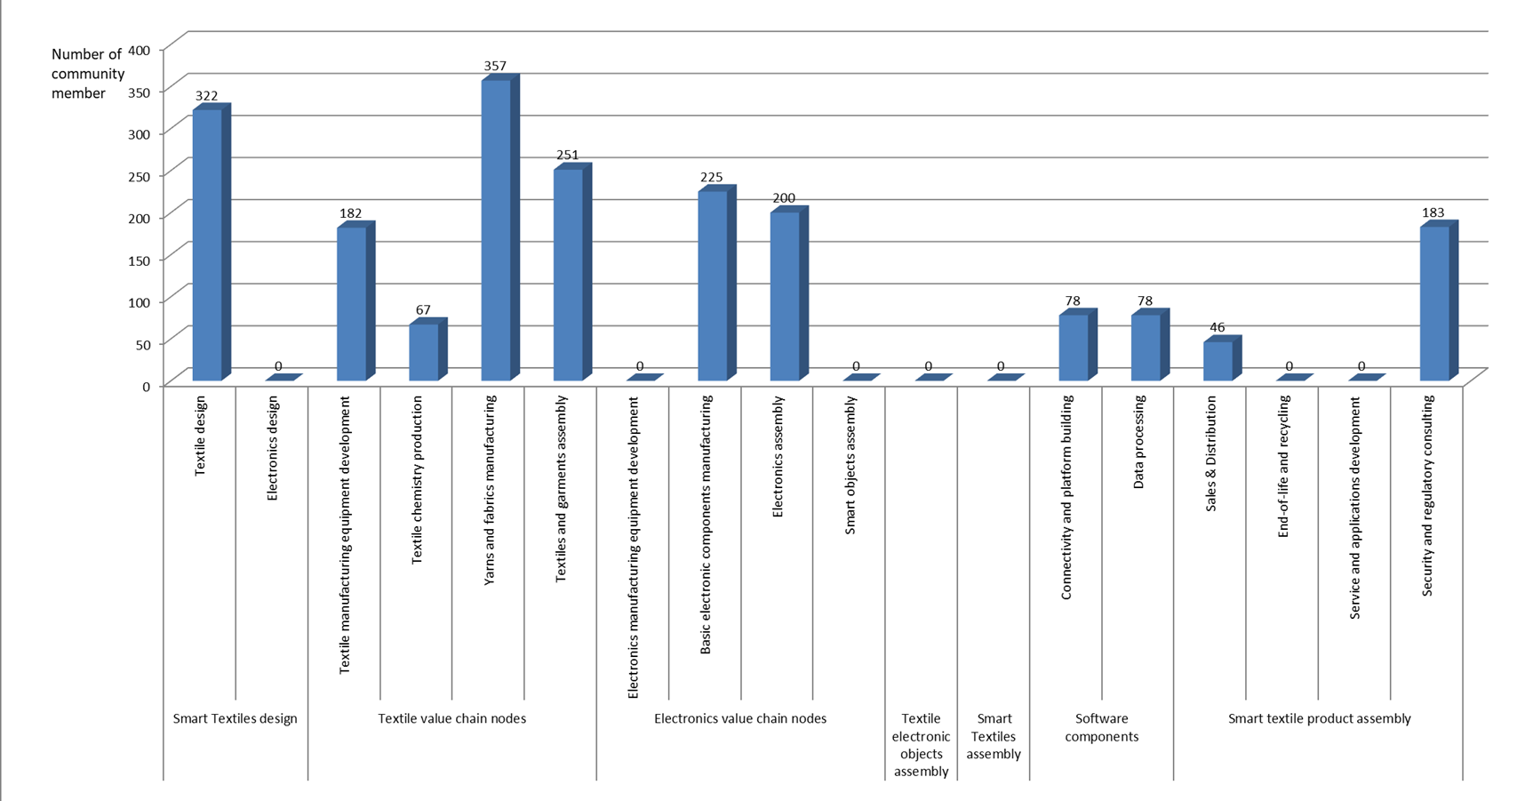
Communauté SmartX
> 800 membres inscrits
  fabrication, R&D et services
50% d’activités liées au textile
25 % d’activités liées à l’électronique
15% les deux – assemblage textile intelligent
10% ICT
Sous-représentées
  Fin de vie et recyclage
  Développement de services et d’applications

Slide 21
Chaîne de valeur sur mesure
Précision et fiabilité – médical et protection
Design et looks - sports
Discret et caché pour éviter la stigmatisation – médical
Utilisation en équipe – sports et protection
Normes et réglementation – médical et protection

Slide 22
Conclusion
Partenariats multisectoriels
Automatisation et capacité limitées
Évitez les poussées technologiques

Slide 23


Merci de votre attention
Mark Croes – mc@centexbel.be

